Slide 1

T L A Č I A R N E
Autor: Ing. Alexandra Dorčáková

Slide 2
Obsah:
TLAČIARNE
Čo je tlačiareň
Technológia tlače
Delenie tlačiarní
Druhy tlačiarní
Parametre tlačiarní
Poruchy tlačiarní
Ukončenie prezentácie

Slide 3

T ECHNOLÓG I A
História >>> rytiny, litografia a ofsetová tlač.
Súčasnosť >>> rastrová tlač (princípom je rozklad obrazu do rôzne veľkých tlačových bodov).
Farebná tlač používa farebný model CMY - azúrová (cyan), fialová (magenta), žltá (yellow). Čierna farba bola pridaná samostatne (náklady).
Počítač vysiela do tlačiarne:
údajovú časť (tlačené znaky),
riadiace znaky (spôsob tlače).
Obsah

Slide 4
ČO
J E
T L AČI AREŇ
- periférne zariadenie počítača,
- patrí medzi dôležité výstupné zariadenia,
- slúži na tlač rôznej dokumentácie od výpisu programov až po výstupy systému (napr. tlač listov, pozvánok, obrázkov, mzdových listov, atď.).
Obsah

Slide 5
Podľa použitia farby
DEL ENI E
čiernobiele
farebné
Podľa spôsobu tlače znaku
znakové - tlačia znak po znaku,
riadkové - tlačia celý riadok naraz,
stránkové - tlačia po celých stránkach.
Podľa pripojenia k počítaču
paralelný 25 pinový port
USB
Podľa spôsobu pripojenia
lokálne
sieťové (zdieľané)
Obsah

Slide 6
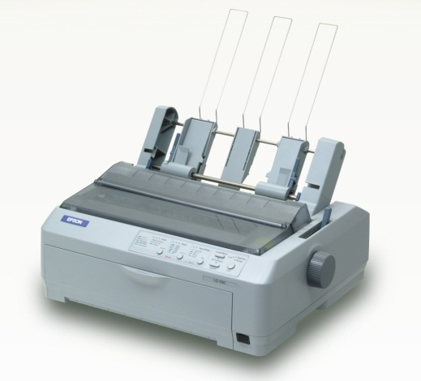
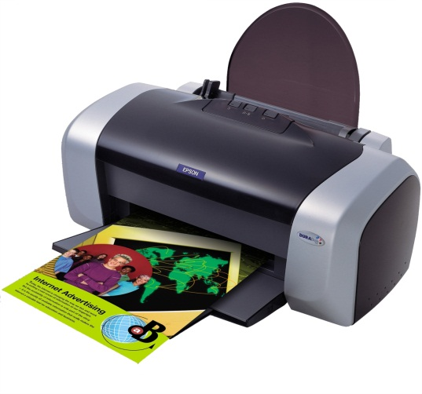
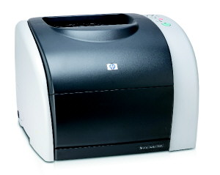
DRUHY
Ihličkové
Atramentové
Ostatné
Laserové
Obsah

Slide 7
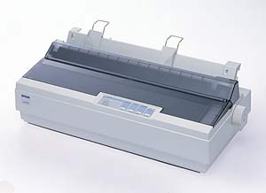
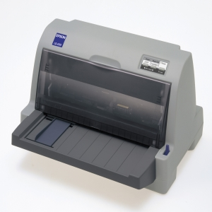
IHLIČKOVÉ
Popis
Princíp činnosti
Výhody a nevýhody
Druhy

Slide 8
Popis
IHLIČKOVÉ
Sú to bodové, znakové tlačiarne s maximálne 24 ihličkami v tlačovej hlave. Pre tlač používajú obyčajný, alebo preklepový papier (až do 6 preklepov).
Tlačia na čiernobielo prostredníctvom pásky s čiernou farbou alebo farebne prostredníctvom štvorfarebnej pásky (žltá, červená, modrá, čierna).
Podľa kvality tlače sa delia na 9 a 24 ihličkové.
Návrat

Slide 9
Princíp činnosti
IHLIČKOVÉ
Tlačiacim prvkom sú ihly usporiadané v matici a umiestnené v hlave. Ihla sa vysunie a pretlačí sa cez farbiacu pásku na papier.
Farebná tlač sa dosahuje vertikálnym posuvom pásky.
Tlač na ihličkovej tlačiarni je možný v textovom, alebo grafickom móde.
Návrat

Slide 10
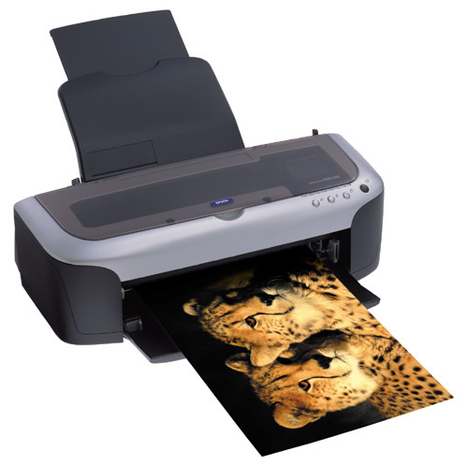
Výhody a nevýhody
IHLIČKOVÉ
Výhody: cena a nízke prevádzkové náklady, tlač viacerých kópií naraz.
Nevýhody: nízka kvalita výtlačkov, vysoká
hlučnosť pri prevádzke
spôsobená prácou ihličiek a
tlačiarenskej hlavy.
páska ➔
Návrat

Slide 11
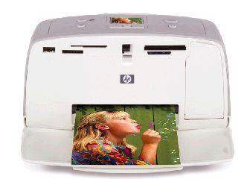
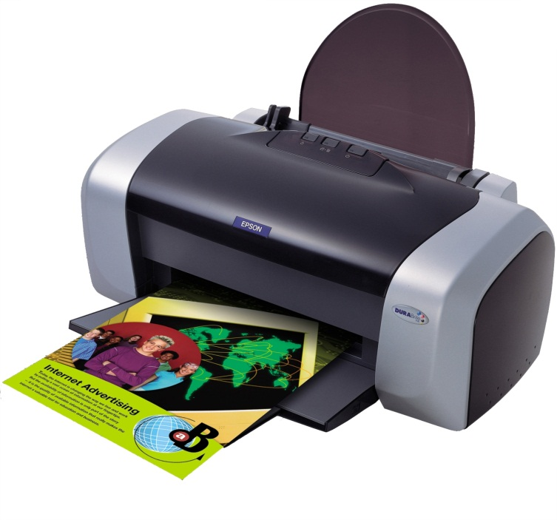
ATRAMENTOVÉ
Popis
Princíp činnosti
Výhody a nevýhody
Druhy

Slide 12
Popis
ATRAMENTOVÉ
Sú to bodové, znakové tlačiarne kde je základom trysková hlava, ktorá vystrekuje malými tryskami atrament na papier.
Používajú čierny, alebo farebný zásobník farby. Farebné zásobníky bývajú rozdelené do viacerých samostatných kusov.
Kvalita tlače sa určuje počtom bodiek, ktoré je tlačiareň schopná vytlačiť na jeden palec (dot per inch – dpi).
Návrat

Slide 13
Princíp činnosti
ATRAMENTOVÉ
Pracujú na princípe vystrekovania tvarových kvapôčok atramentu na papier.
Trysky sú obyčajne usporiadané v rade nad sebou.
Počet trysiek je závislý od požadovanej rozlišovacej schopnosti.
Používajú sa 2 druhy trysiek:
piezoelektrické (atrament je vytláčaný cez trysku ),
s termočlánkom (atramentu sa nahreje a z trysky vystupuje „kvapôčka).
Návrat

Slide 14
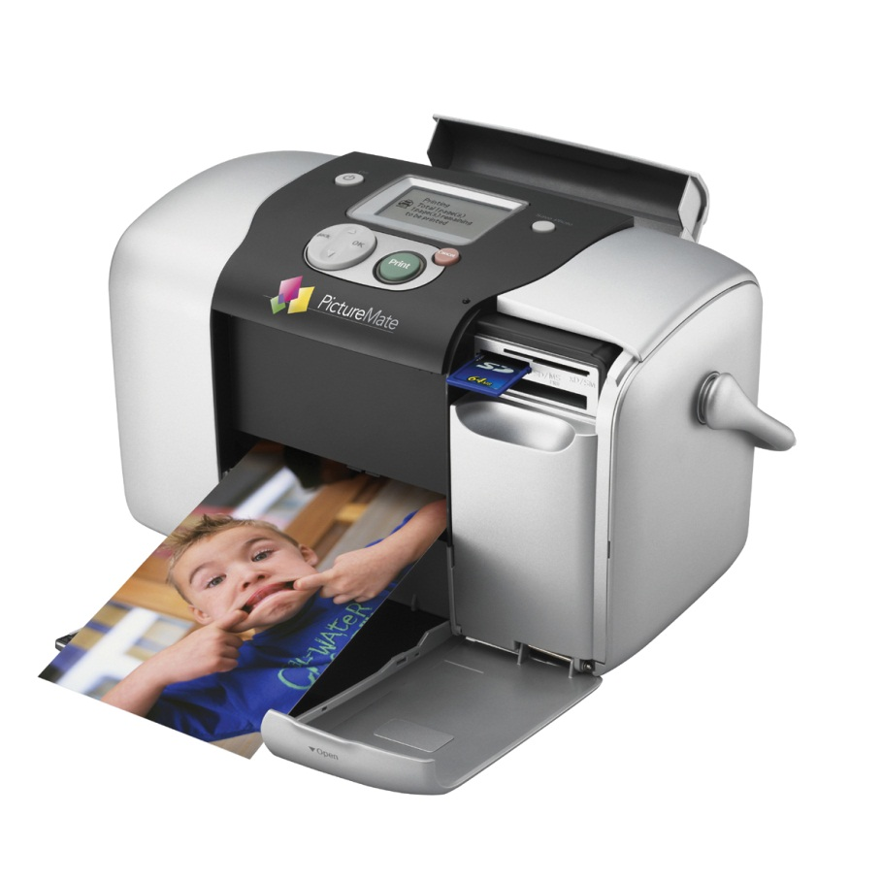
Výhody a nevýhody
ATRAMENTOVÉ
Výhody: menej hlučné,
vysoká kvalita a rýchlosť
pre bežného užívateľa,
široká škála tlačových médií
(papier, fólie, nažehlovačky,...),
nízka nákupná cena.
Nevýhody: vysoké prevádzkové náklady.
náplne ➔
Návrat

Slide 15
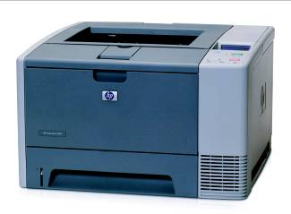
LASEROVÉ
Popis
Princíp činnosti
Výhody a nevýhody
Druhy

Slide 16
Popis
LASEROVÉ
V súčasnosti predstavujú technologicky najdokonalejšie tlačiarne.
Je typický predstaviteľ tzv. stránkových tlačiarní. Pri tlači sa dáta prenášajú do tlačiarne – v tlačiarni sa zostaví vždy celá jedna stránka naraz. Proces zostavovania stránky prebieha v pamäti tlačiarne.
Väčšina týchto tlačiarní komunikuje s počítačom pomocou jazyka (napr. PCL a Post Script).
Návrat

Slide 17
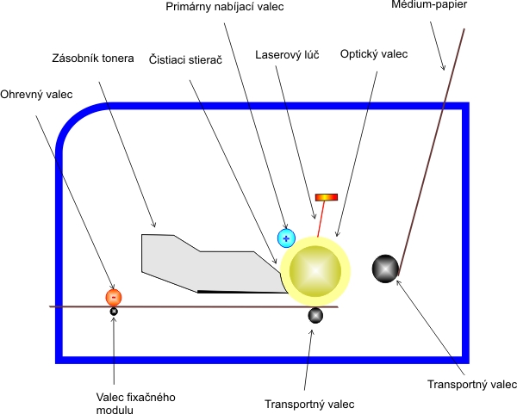
Princíp činnosti
LASEROVÉ
➔

Slide 18
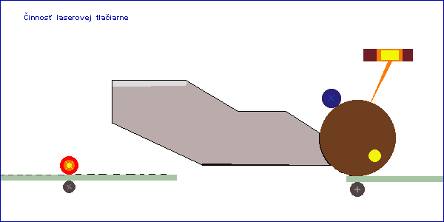
Princíp činnosti
LASEROVÉ
Návrat

Slide 19
LASEROVÉ
Výhody a nevýhody
Výhody: málo hlučné, vysoká kvalita a rýchlosť, široká škála tlačových médií (papier, fólie). Majú vysokú rozlišovaciu schopnosť - 300 – 1600 DPI a viac. Bežná rýchlosť tlače je rádovo desiatky strán za minútu.
Nevýhody: vysoké vstupné náklady, čakacia doba pred tlačou prvej stránky (zohriatie taviacej piecky).
toner ➔
Návrat

Slide 20
OSTATNÉ
LED – tlačiarne: technológia týchto tlačiarni je podobná laserovým tlačiarňam a aj ich používanie je zhodné.
Elektrostatické tlačiarne: potrebný špeciálny papier.
Voskové tlačiarne: sú podobné atramentovým tlačiarňam, na papier prskajú roztavený farebný vosk. Hodia sa k potlačovaniu fólií a lesklých materiálov. Majú veľmi kvalitný farebný výstup.
Tepelné tlačiarne: podobné ako ihličkové tlačiarne. Namiesto ihiel však majú tepelné prvky. Tlačia na špeciálny citlivý papier. Sú absolútne tiché a môžete sa s nimi stretnúť napríklad pri vydávaní potvrdenia o zaplatení parkovného z parkovacích automatov.
➔

Slide 21
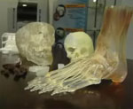
3D tlač
– tlačiareň, ktorá tlačí trojrozmerné predmety ?!
OSTATNÉ
Táto tlačiareň dokáže vytlačiť nejaký predmet v troch dimenziách. Oproti klasickej dvojrozmernej tlači nie sú pri 3D tlačiarňach jediným rozdielom len počiatočné a prevádzkové náklady.
Hoci sa to dá teraz ešte len ťažko predstaviť, vedci dúfajú, že v blízkej budúcnosti budú 3D tlačiarne v každej domácnosti.
Užívatelia potom namiesto toho, aby si kúpili napríklad držiak na poháre, si ho budú môcť doma vytlačiť.
Druhy

Slide 22
PARAMETRE
rozlíšenie v DPI ( Dot Per Inch – bodov na palec),
farebnosť (čierno-biele alebo farebné),
počet zásobníkov farieb,
rýchlosť tlače,
náklady na tlač,
mesačná záťaž tlače,
cena tlačiarne.
Obsah

Slide 23
P O R U CHY
Najčastejšie príčiny:
vypnutá tlačiareň,
nesprávna inštalácia,
nesprávne zvolené tlačové médium,
poškodená páska,
prázdny, resp. tečúci zásobník,
prázdny, resp. poškodený toner,
zaseknutý papier,
preťažená tlačiareň.
Obsah

Slide 24
DOVIDENIA
Zdroj informácií:
Internet,
knihy, časopisy
web stránky výrobcov

Slide 25
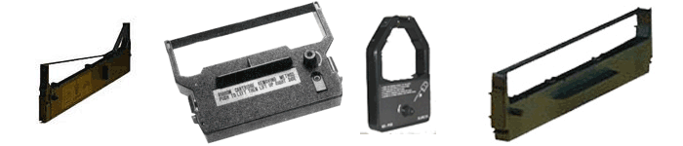
IHLIČKOVÉ
Pásky
Návrat

Slide 26
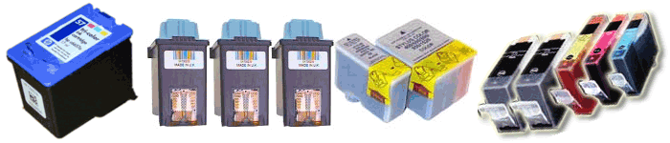
Atramentová náplň
ATRAMENTOVÉ
Návrat

Slide 27
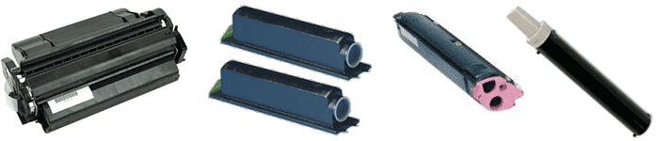
Toner
LASEROVÉ
Návrat

